Slide 1

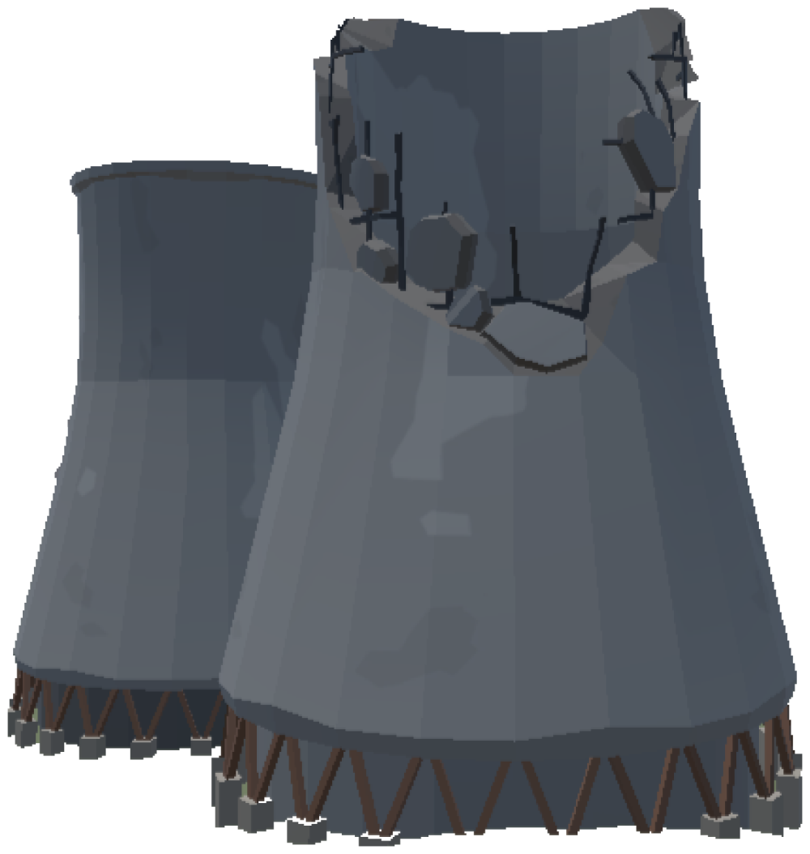
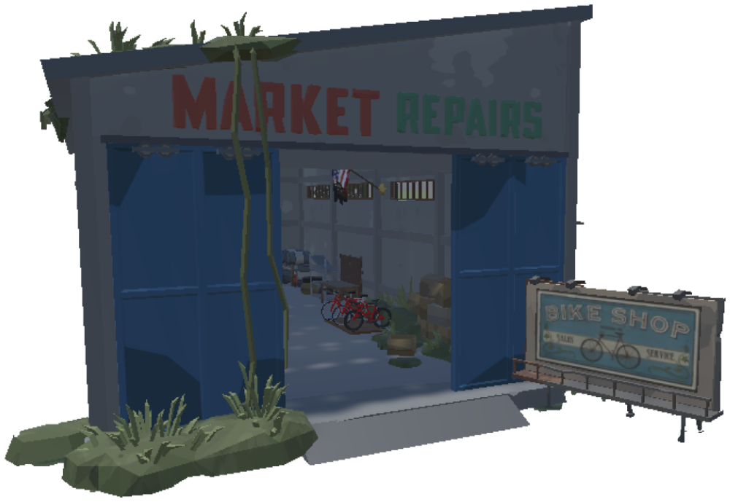
AVR 2022,23 Bicycle SHop
Lennart KÜppers
Tim fechner
Alexander Gayko

Slide 2
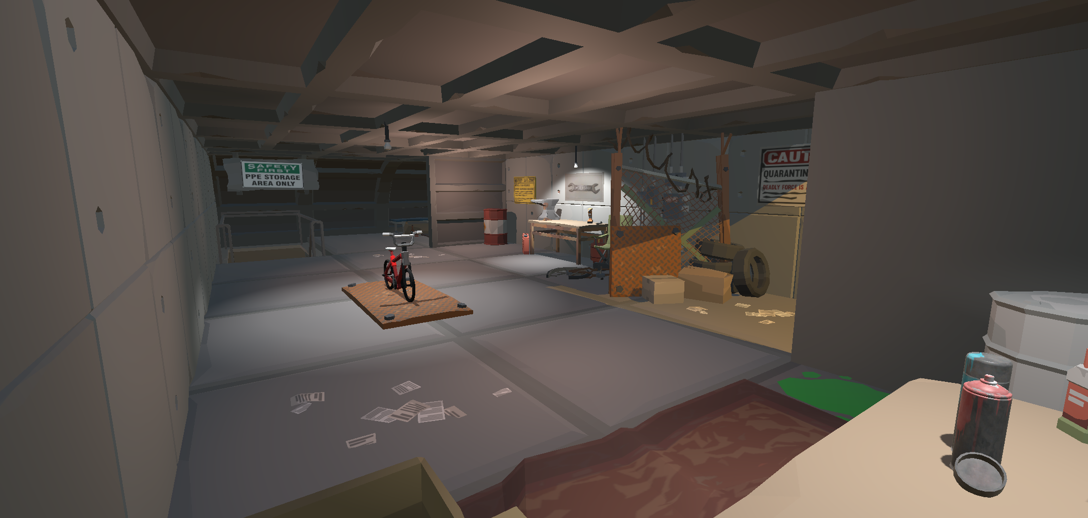
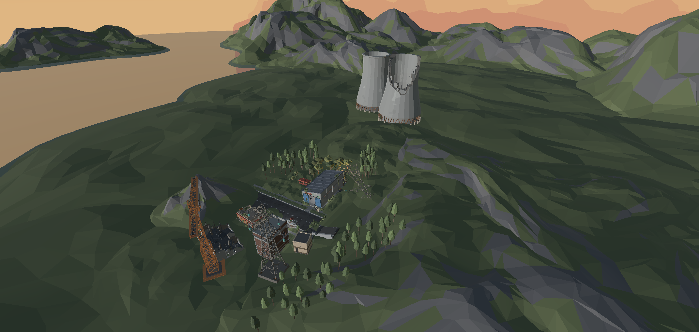
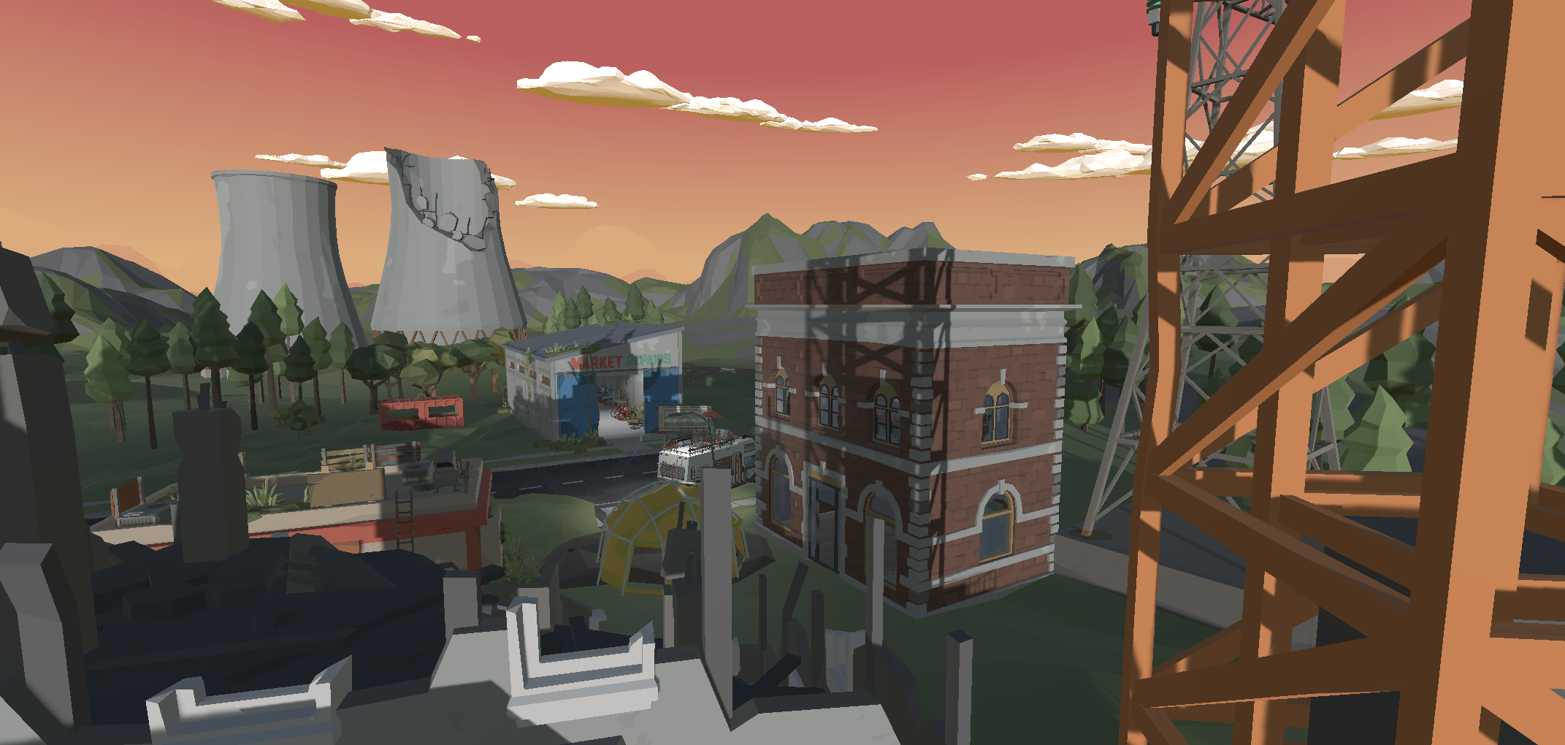
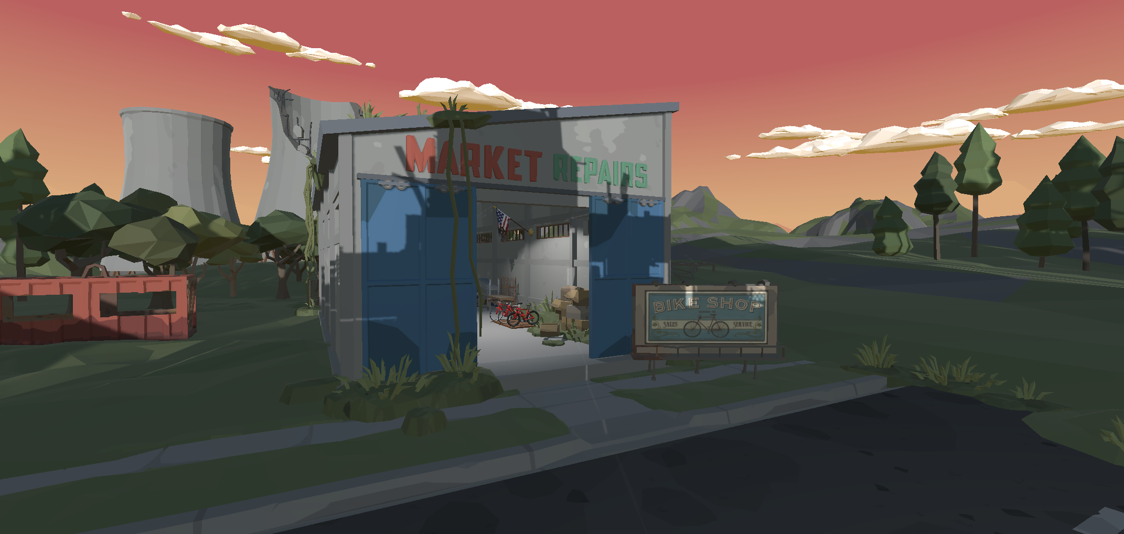
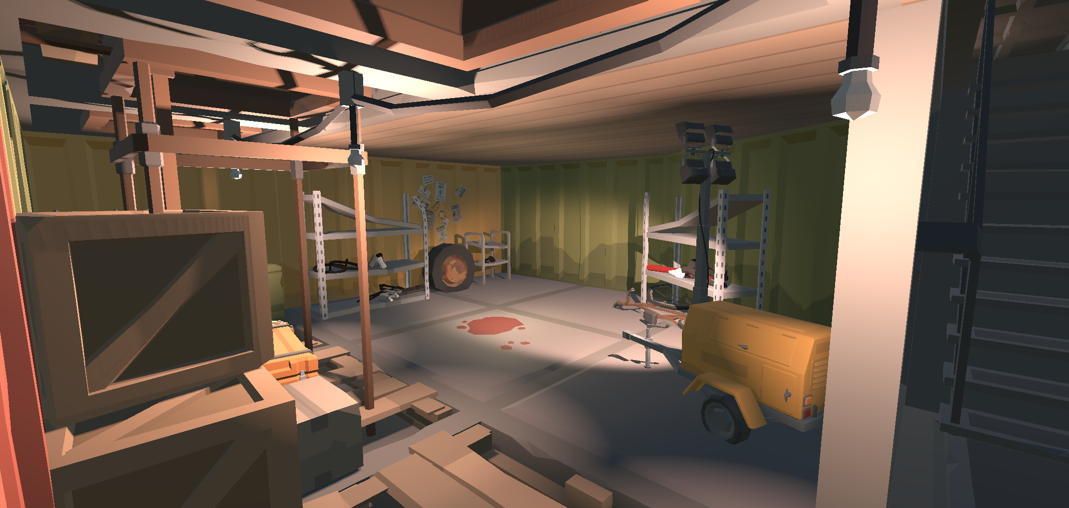
Phase 1, Modelling Apokalyptische Werkstatt

Slide 3
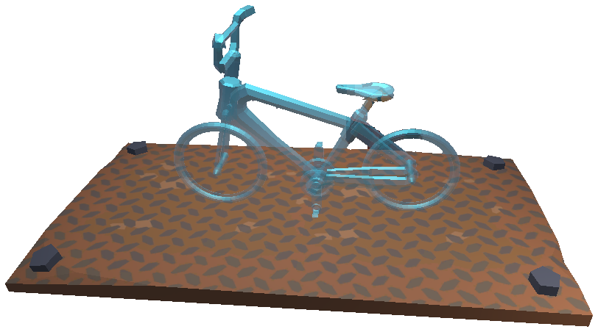
Phase 2, Interactive Umsetzung
- Oculus Port
-> Unitys standard VR Projekt
-> Kontinuierliche Steuerung, Locomotion
-> Collider Setzung
- XR Socket Interactor, interactables
-> Bikepart Prefabs
-> Holo Bike Socket

Slide 4
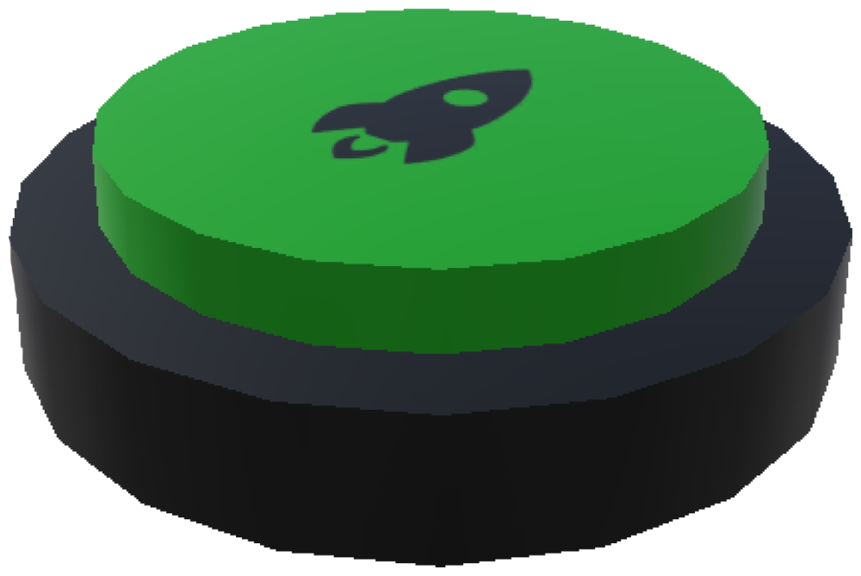
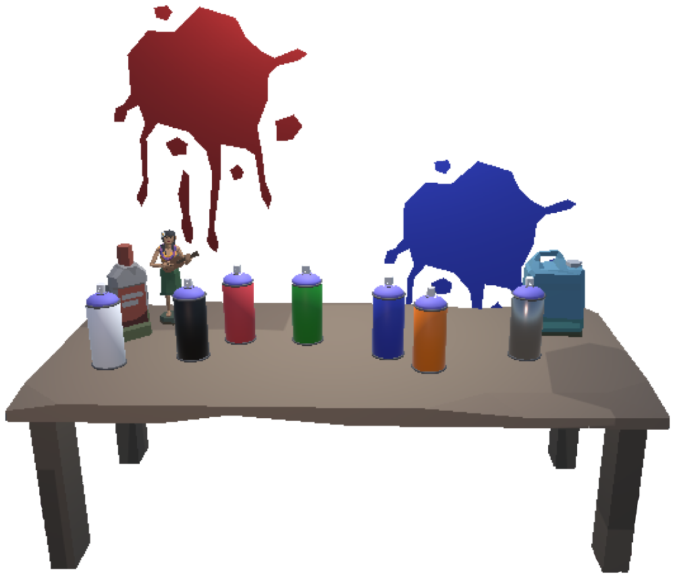
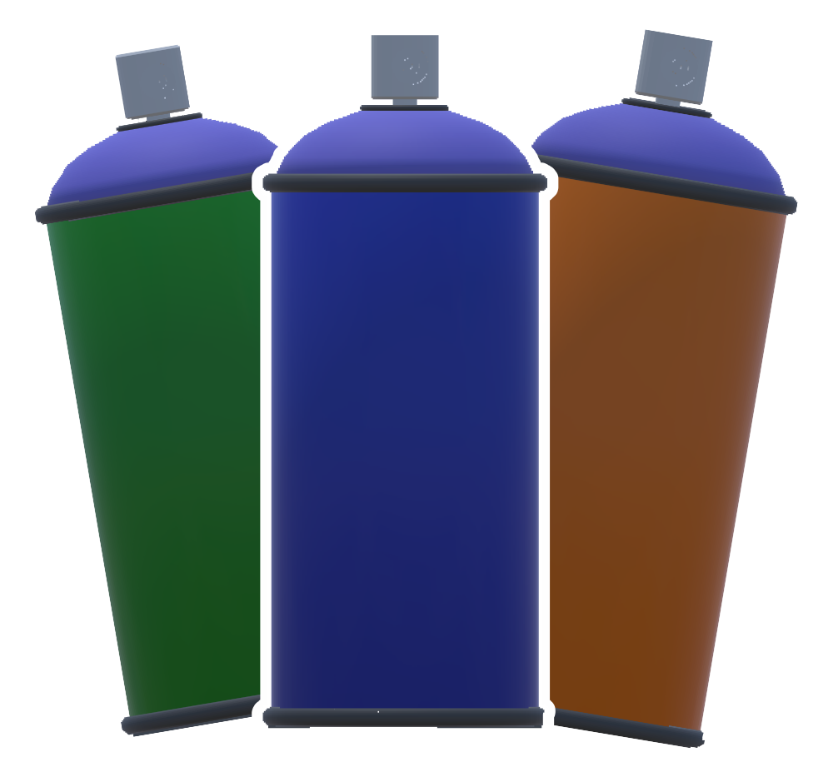
Phase 3, Gamification InteraktionsmÖglichkeiten, immersion
- Buttons
- steuern Transportationssystem und Sicherheitsmonitor
- Farbstation mit spraydosen

Slide 5
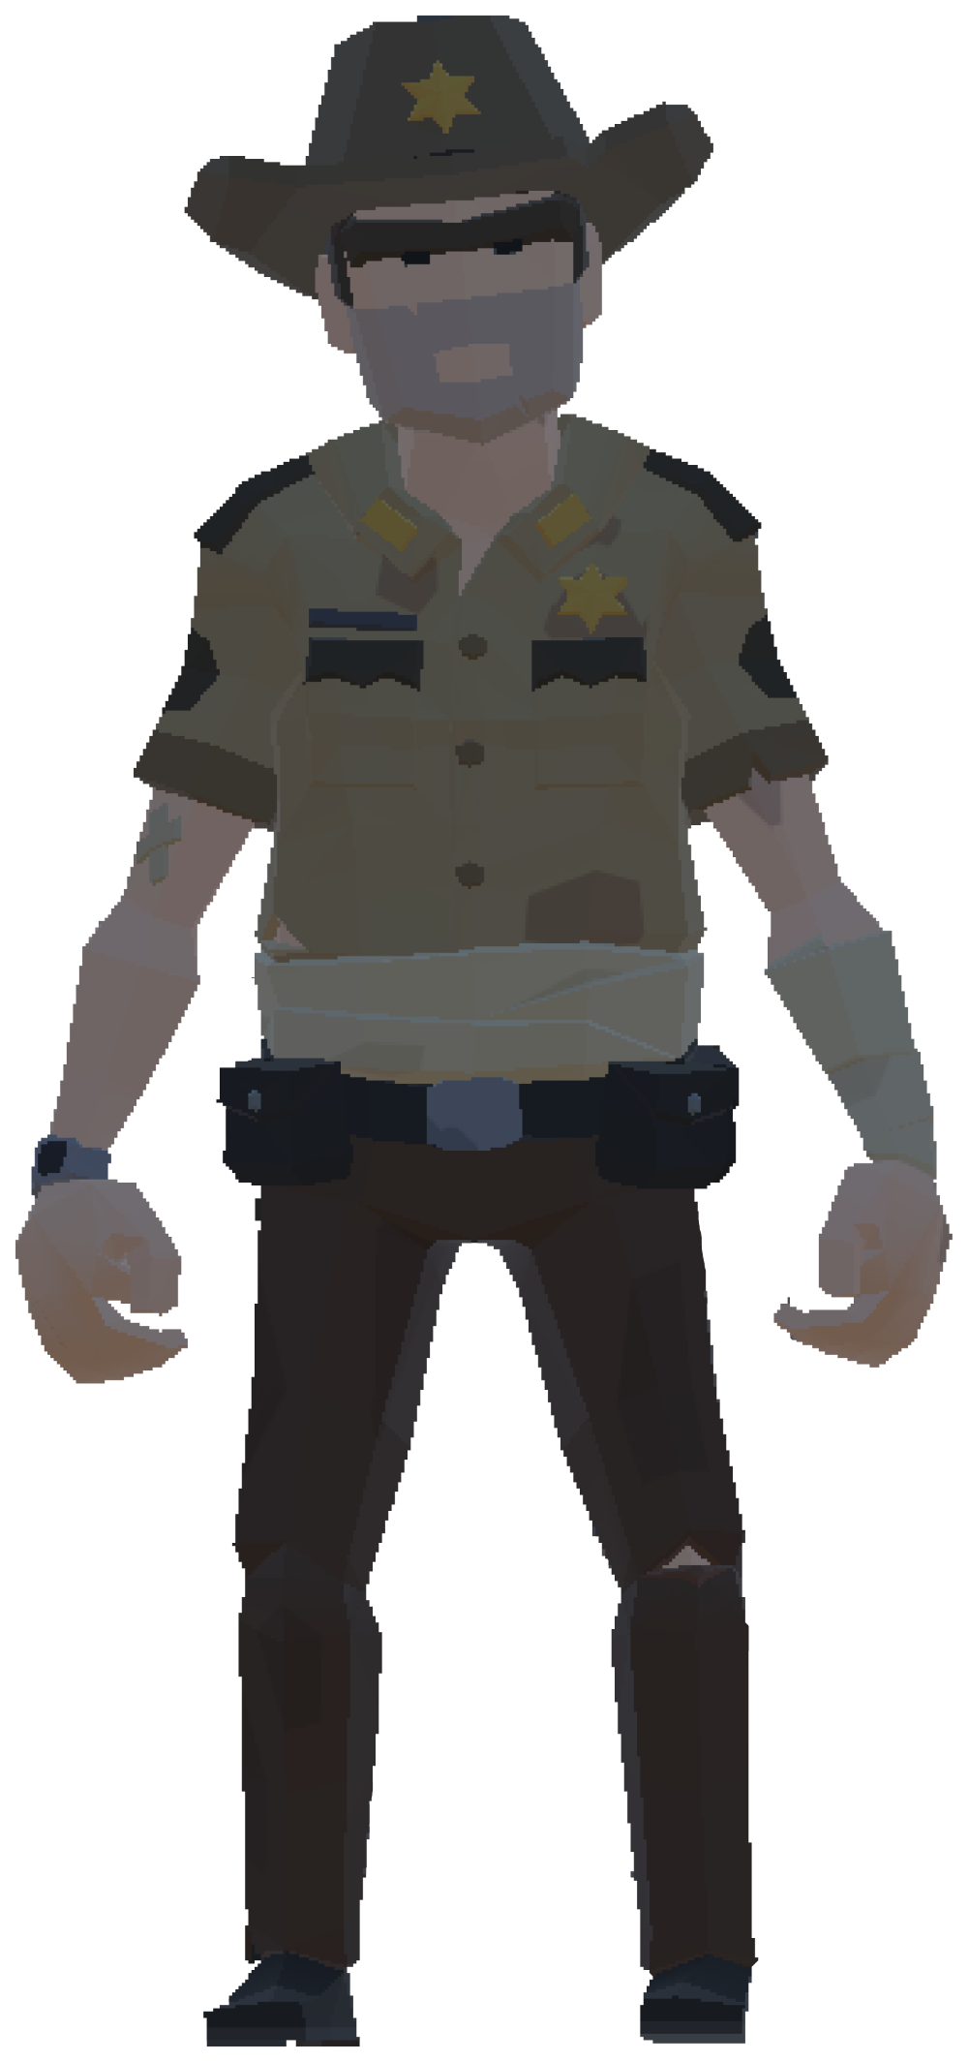
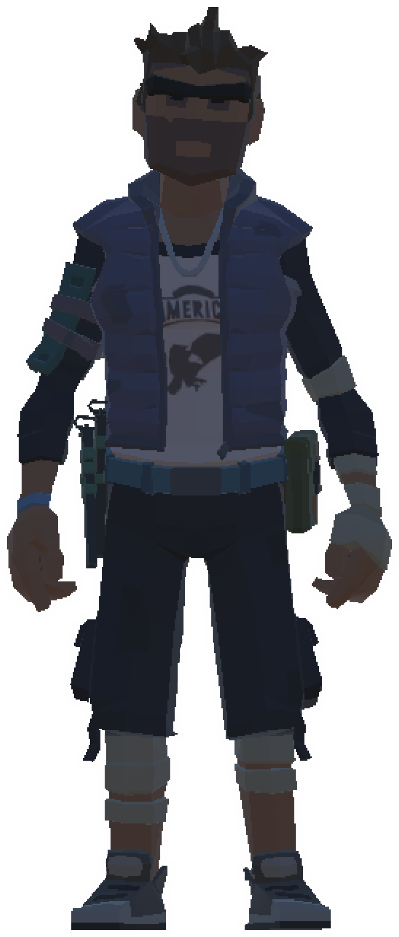
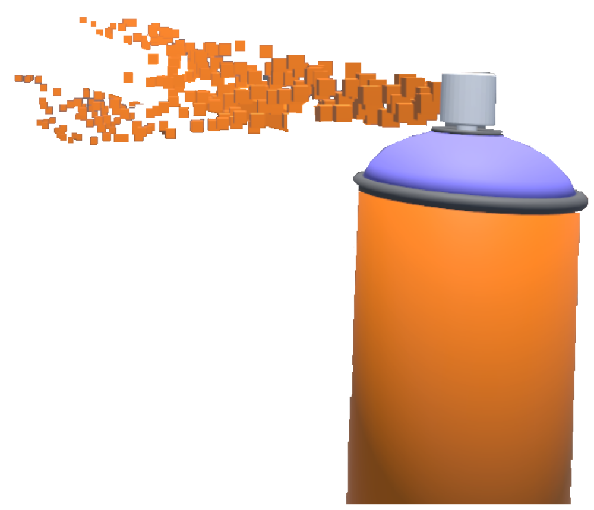
Phase 3, Gamification InteraktionsmÖglichkeiten, immersion
- Animationen, partikeleffekte
- Animiertes Charaktermodell, Inverse Kinematics
-> Kunden mit 30 verschiedenen modellen und 4 unterschiedlichen AnimationssÄtzen
-> Spraydosen Partikeleffekt

Slide 6
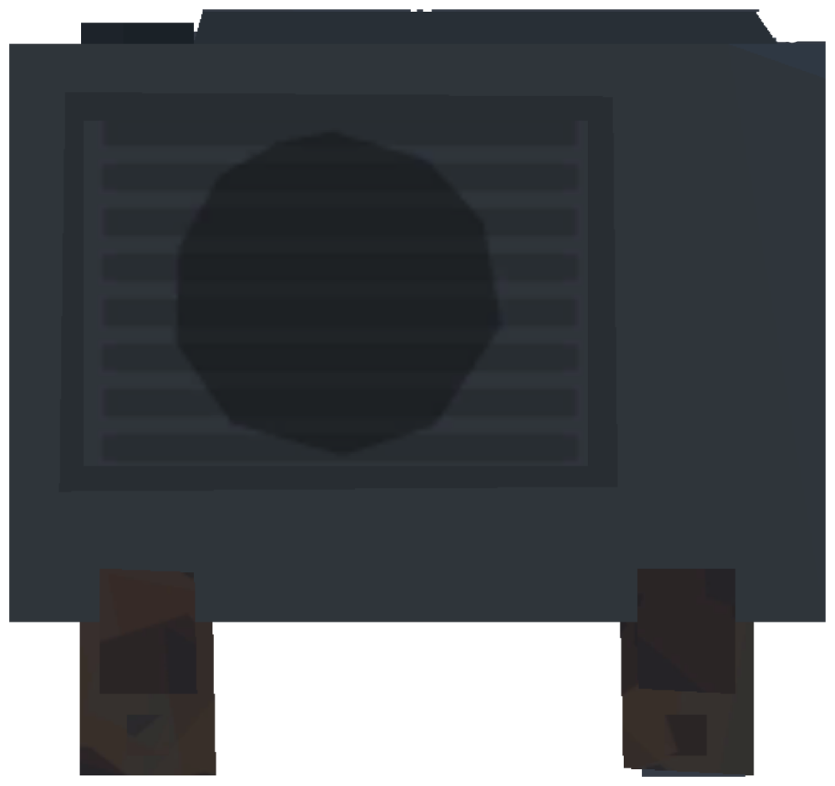

Phase 3, Gamification InteraktionsmÖglichkeiten, immersion
- Sound
-> 3d Soundquellen
-> verkaufstresen radio
-> LÜftungsanlagen
-> Vogelzwitschern, NaturgerÄusche
-> spraydosen sound
-> fahrrad Aufzug
-> Buttons

Slide 7
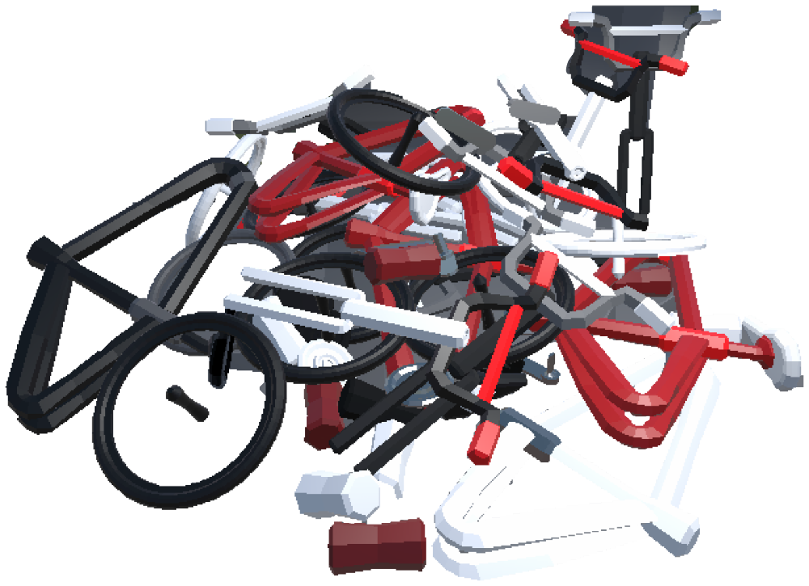
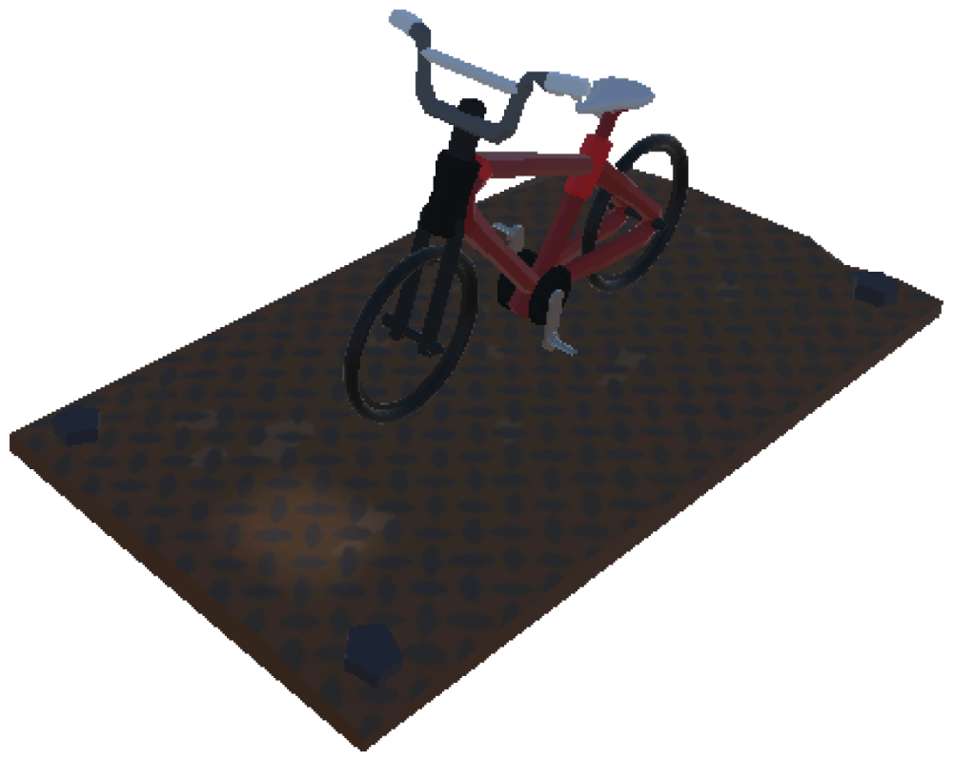
Phase 3, Gamification Gameplay
- Unendlicher Vorrat an Fahrradteilen
-> Duplikat beim greifen erzeugt
- Transportationssystem
-> FahrradAufzug fÜr fertige FahrrÄder
- falls freier Platz im Verkaufsbereich
-> transportiertes fahrrad in einzelnes interactable umgewandelt

Slide 8
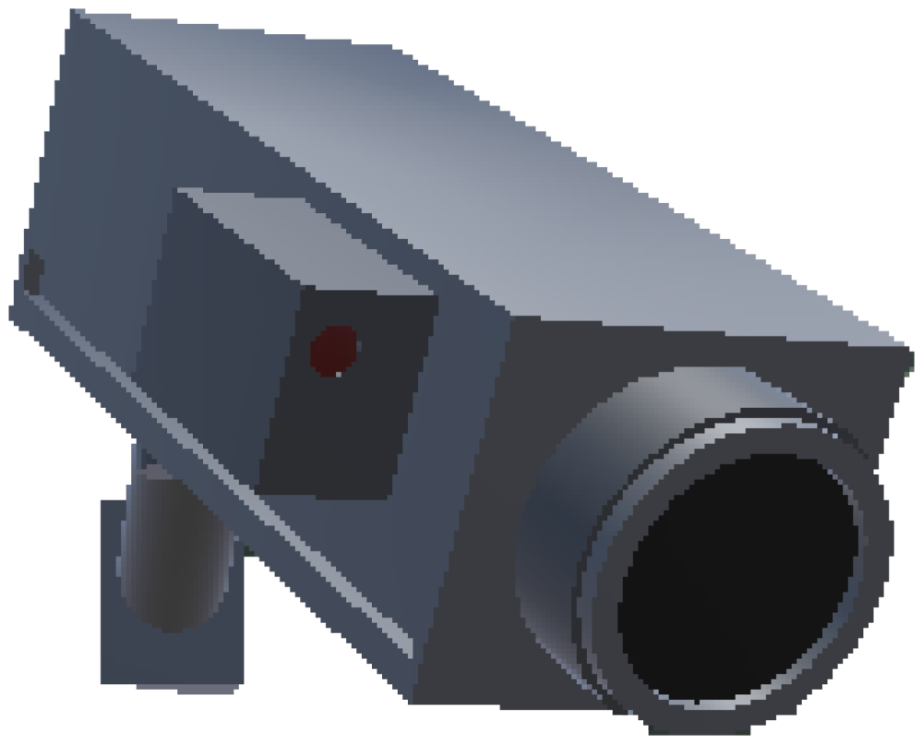
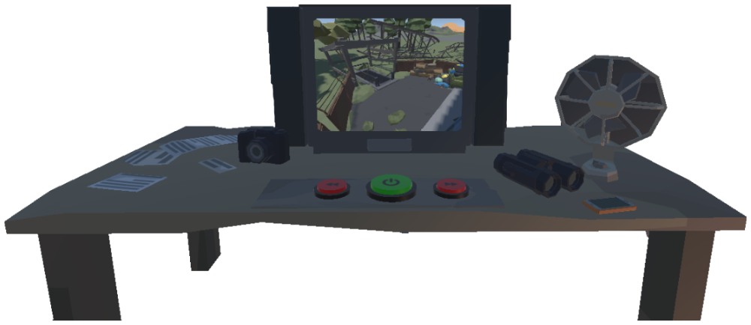
Phase 3, Gamification Gameplay
- KundenSpawn, Verkaufsfunktion
- Kunde dient als laufender Socket
-> hinterlÄsst Geld beim Kauf
-> Kehrt zum Ursprungsort zurÜck, neuer spawn
- Bewegliche Sicherheitskameras
- Live feed
- Renderered Texture

Slide 9
Phase 3, Gamification “multiplayer“
Observe
- “Mitspieler“ können den Spieler beobachten
Manipulate
- “Mitspieler“ können die Spielwelt beeinflussen
Participate
- Umgebung wird auf “Mitspieler“ erweitert
- Spieler-Livestream
- Ereignisse auslösen Farbe, Animation, Skripte, Audio, …)
- Synchronisierte Spielumgebungen
Ausblick

